Slide 1

物联网应该怎么学
创客学院 武老师

Slide 2
技术背景

Slide 3
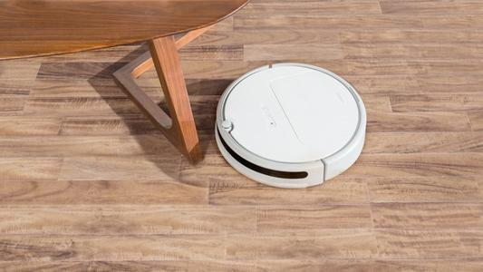
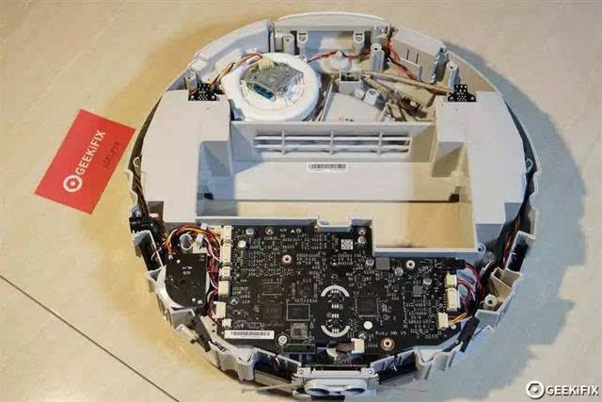
什么是嵌入式
将一个特定的计算机系统嵌入到某个“物”中，使这个“物”变的智能

Slide 4
技术体系

Slide 5
计算机的分层
一般一个计算机系统都是由三层构成，即硬件、操作系统、APP，其中操作系统的作用是对软硬件资源进行统一的管理并为APP开发者提供应用接口，一些简单的计算机系统也可以不使用操作系统，如单片机（stm32、51 ...）
APP
应用软件
操作系统
OS
Hardware
硬件

Slide 6


不同领域下的软硬件选择
01
02
03
PC端
移动端
物联网终端
硬件：
Intel、AMD
系统：
Windows
MacOS
... ...
硬件：
ARM
系统：
Android
IOS
Windows Phone
... ...
硬件：
ARM
系统：
Linux
FreeRTOS
AliOS Things
... ...

Slide 7
技术体系
编程基础
C、C++、数据结构 ...
应用开发
IO、进程、网络、数据库、QT ...
系统开发
ARM、uboot、系统移植、内核开发 ...
硬件开发
数字电路、模拟电路、PCB设计 ...
APP
应用软件
OS
操作系统
Hardware
硬件

Slide 8
岗位要求

Slide 9
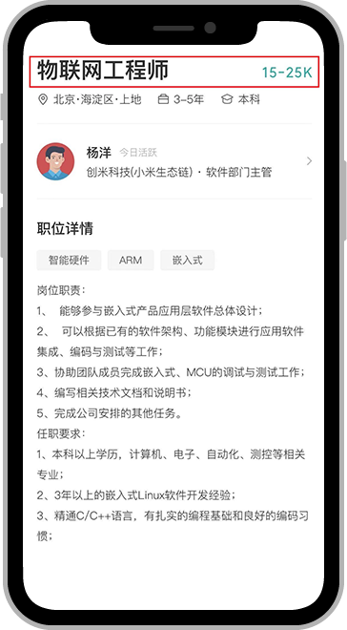
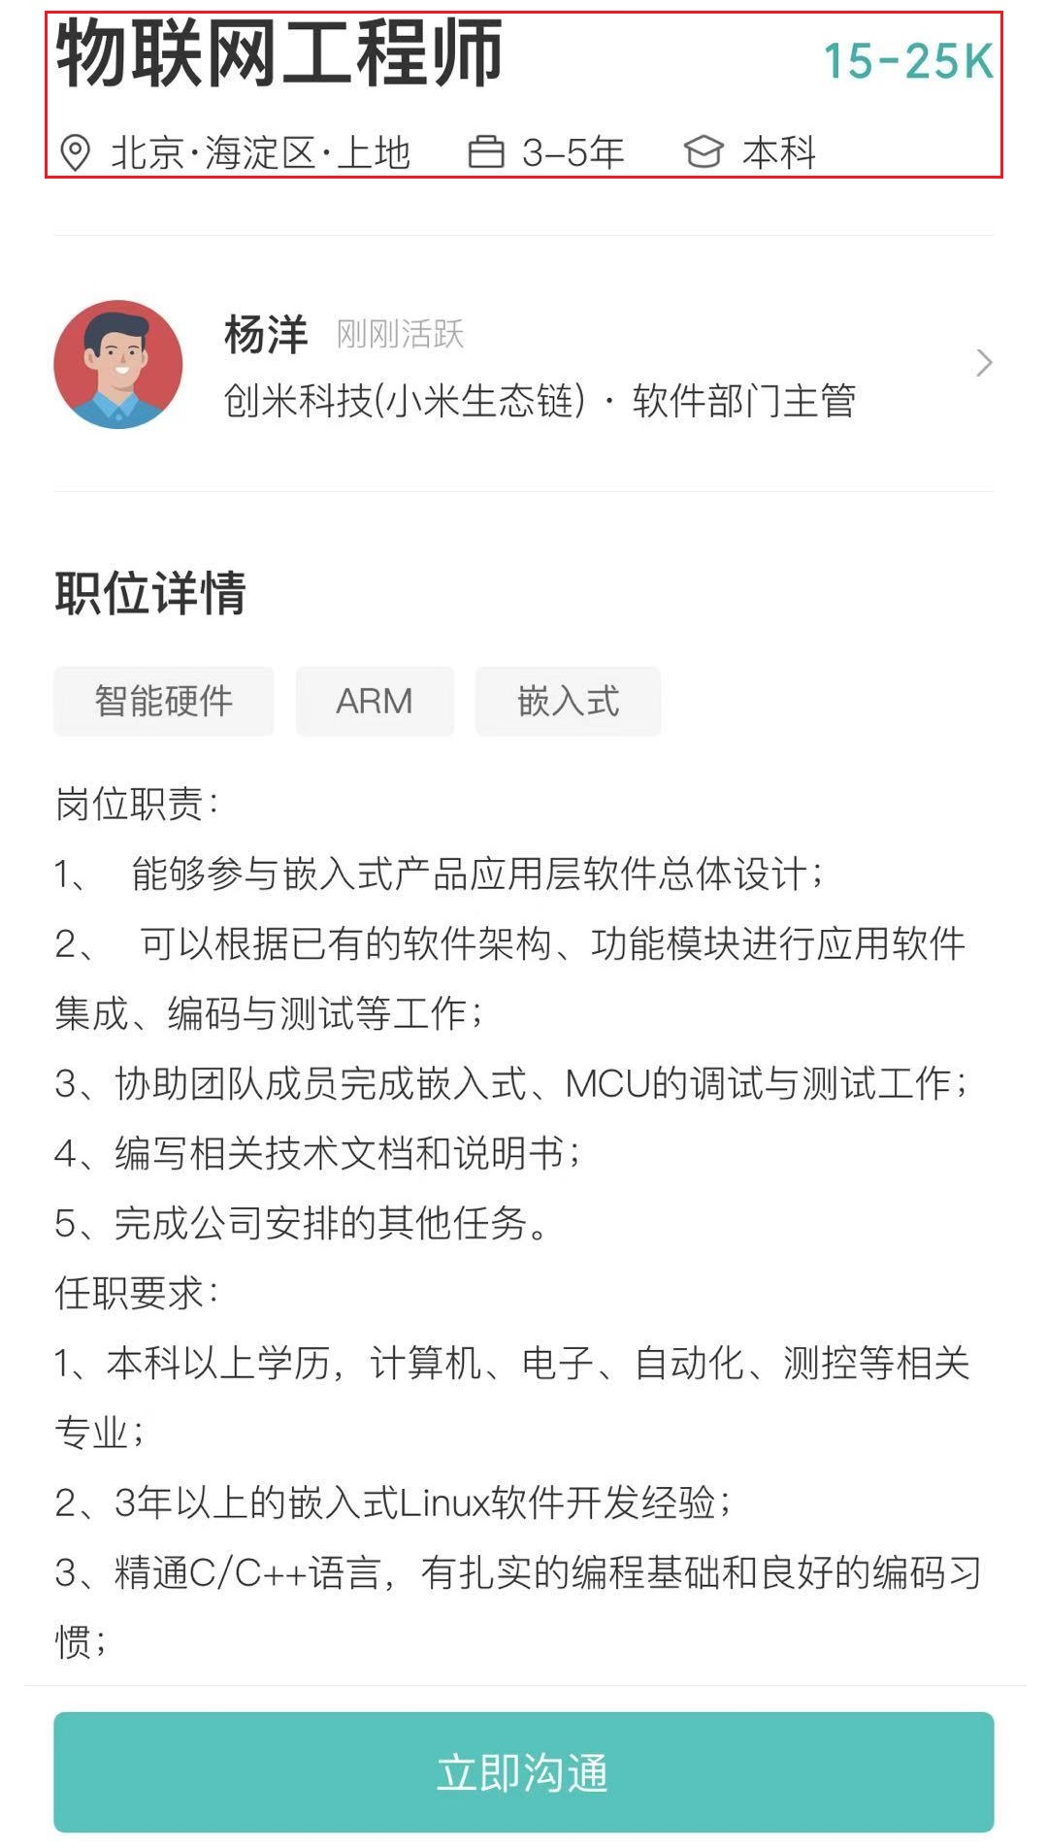
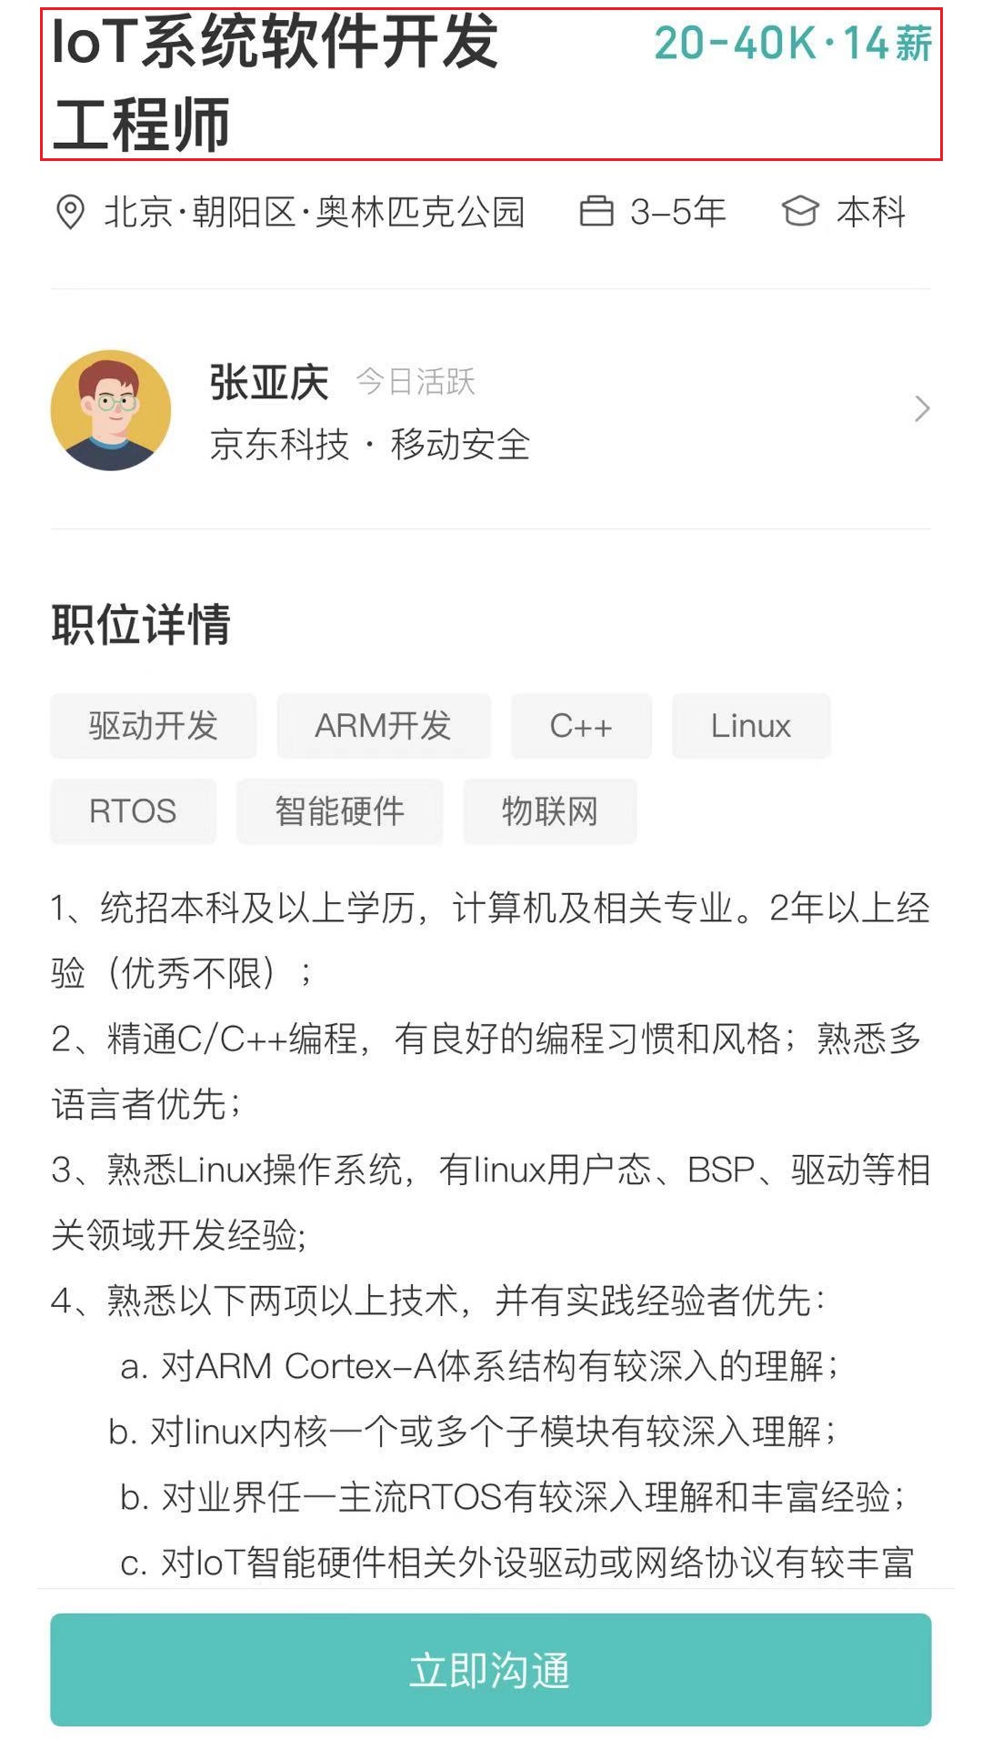
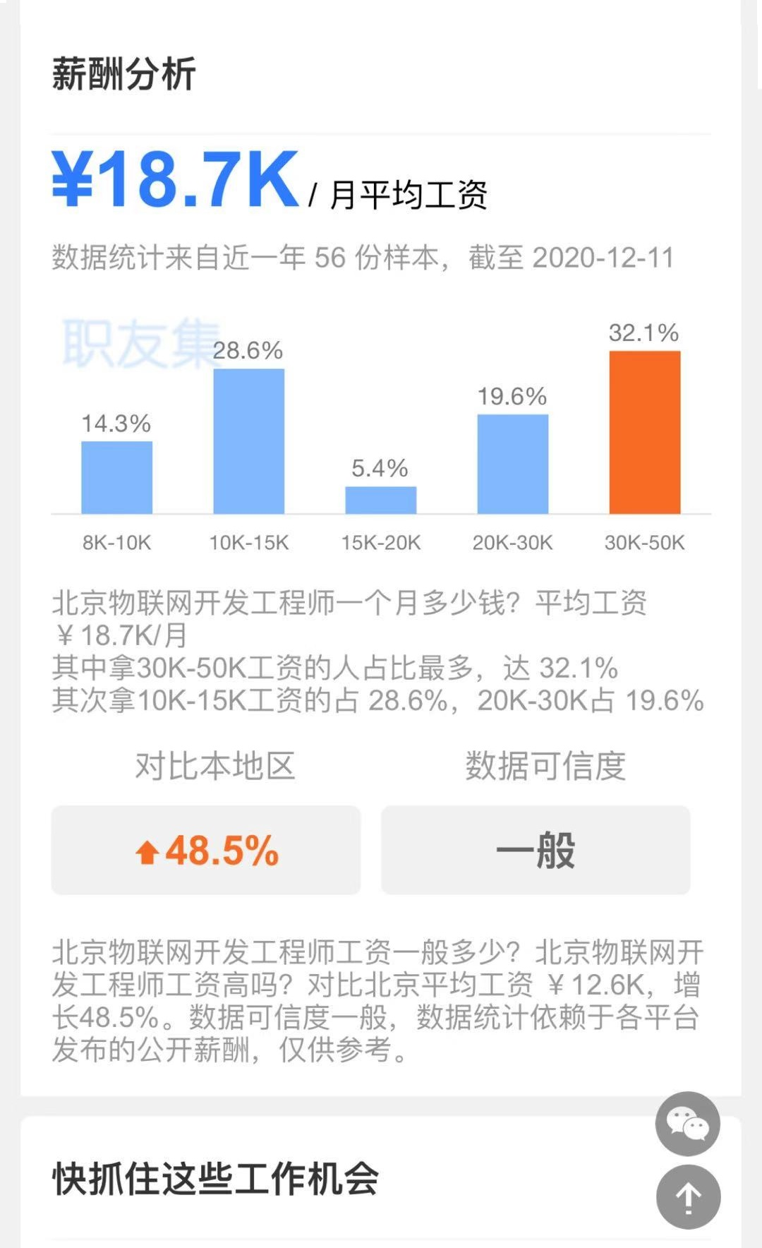
岗位要求

Slide 10
学习方法

Slide 11
学习方法
学习前先了解这个东西是什么，学了之后能解决什么，带着目的去学
抽象的概念先放一放，先模仿，用实验现象去理解理论
多多练习和扩展，出错纠错是提升能力最好的办法
多归纳总结，把零散的知识点串成体系

Slide 12



